Slide 1

Создание системы обеспечения ИБ АСТУ электросетевой компании
Мареев Денис Игоревич, Руководитель Департамента информационной безопасности АО «ОЭК»
Сердюк Виктор Александрович,
Генеральный директор
АО «ДиалогНаука»
Тел.: +7 (495) 657-91-01 http://www.uneco.ru
Тел.: +7 (495) 980 67 76
http://www.DialogNauka.ru

Slide 2


Актуальность вопросов обеспечения кибербезопасности АСТУ
В результате кибератаки Венесуэла столкнулась с проблемами с электричеством (По данным ИТАР ТАСС, 09 марта 2019)
Национальная энергетическая компания Укрэнерго также столкнулась с проблемами в работе компьютерных систем в результате хакерской атаке на Киевэнерго (По данным Интерфакс-Украина, 27 июня 2017)
Кибератака на объект электроэнергетики в США вызвала множественные сбои (По данным Национальной лаборатории энергетических технологий США, 5 марта 2019)
2

Slide 3
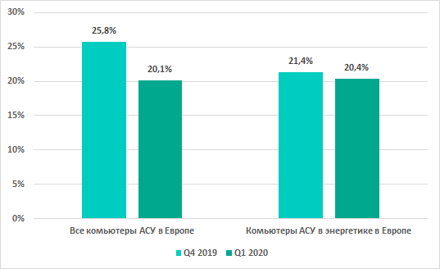
Инциденты в системах АСУ
процент компьютеров АСУ, на которых были заблокированы вредоносные программы
(по данным Лаборатории Касперского)
3

Slide 4
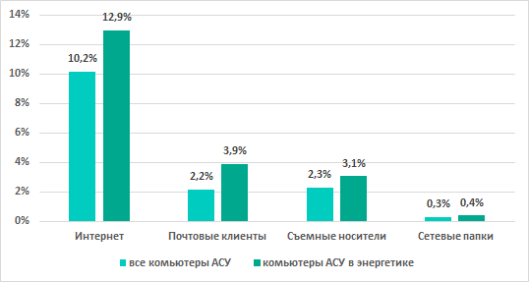
Источники угроз для АСУ
1-е полугодие 2019 года
2-е полугодие 2018 года
1-е полугодие 2018 года
* По данным Лаборатории Касперского
4

Slide 5
Стадии проекта по созданию СОИБ
Аудит текущего состояния ИБ
Проектирование
Поставка
СМР, ПНР и испытания

Slide 6
Примеры уязвимостей, выявленных на этапе обследования
Незащищенный удаленный доступ к АСТУ через Интернет
Вредоносное программное обеспечение
Отсутствие правил МЭ (permit any any), или отсутствие самих МЭ, имеющихся в документации
Неконтролируемые и слабо документированные связи на нижнем уровне
Пароли, установленные подрядчиками при создании системы

Slide 7
Ключевые задачи
Внедрение процессов ИБ
Защита сети
Сегментирование и защита периметра
Защита конечных устройств
Защита от вредоносного ПО
Аутентификация и контроль доступа (в т.ч. для устройств в РТП/ТП/СП)
Технологический трафик
Наблюдаемость
Обнаружение/блокирование сетевых атак, червей и т.п.
Обеспечение целостности
Обнаружение несанкционированных действий
Обеспечение мониторинга ИБ в АСТУ
Дополнительный контроль технологического трафика

Slide 8
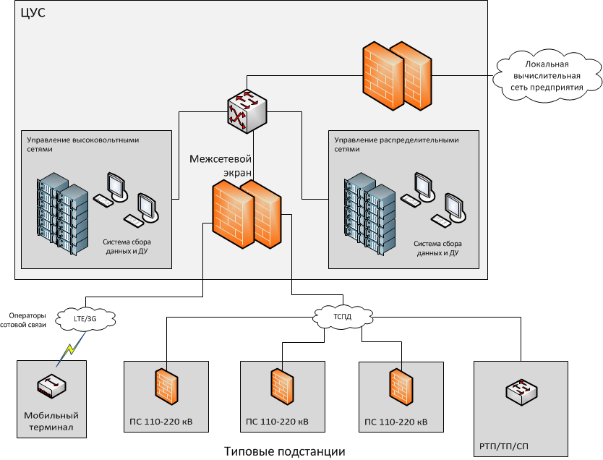
Организация защиты на уровне сети

Slide 9
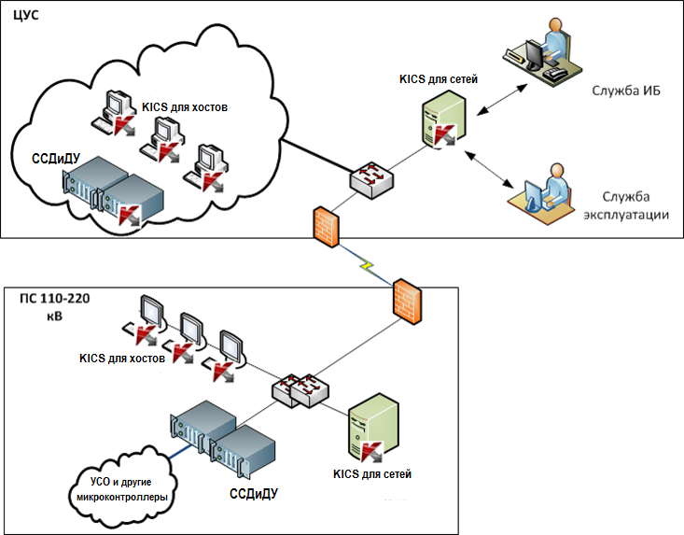
Организация защиты на уровне АРМ, серверов и мониторинг технологического трафика
Решение Kaspersky Industrial CyberSecurity (KICS)
разработано «Лабораторией Касперского» для защиты сложных промышленных сред и обеспечения непрерывности технологических процессов
KICS for nodes – промышленный антивирус с расширенными возможностями
KICS for networks – мониторинг аномальной активности в промышленных протоколах

Slide 10
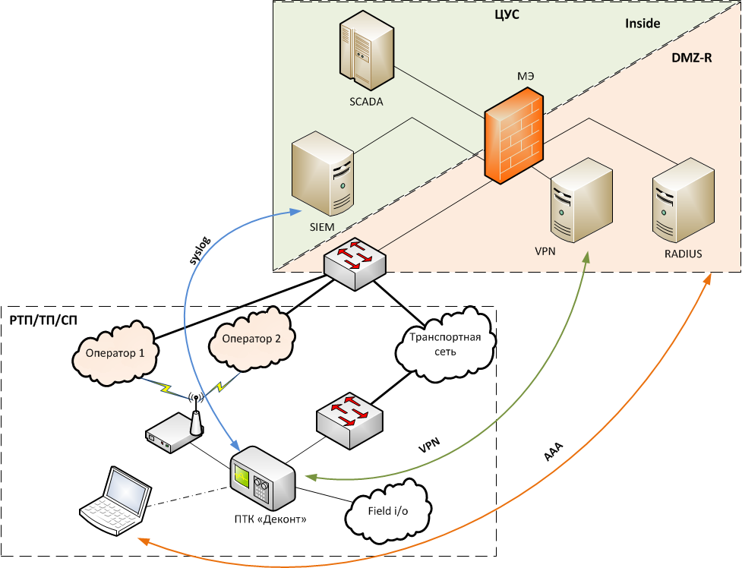
Защита РТП/ТП/СП

Slide 11
Дополнительные подсистемы СОИБ АСТУ
Подсистема управления уязвимостями
Подсистема контроля привилегированных пользователей
Подсистема мониторинга событий информационной безопасности
Подсистема защиты от несанкционированного доступа на базе двухфакторной аутентификации

Slide 12
Минимизация проектных рисков
Резервирование ключевых компонент
Резервные схемы работы
Плавное внедрение политик ИБ в ходе опытной эксплуатации
Отказоустойчивая архитектура
Использование лучших решений и мировых практик

Slide 13
Результаты эксплуатации средств межсетевого экранирования и обнаружения атак
Успешно выявляется и блокируется вредоносный трафик из корпоративной сети в технологический сегмент
Появилась возможность контролировать и разграничивать доступ между различными сегментами сети
Выполняется мониторинг несанкционированной сетевой активности внутри технологического сегмента

Slide 14
Результаты эксплуатации средств защиты на уровне АРМ
Успешно выявляется и блокируется вредоносный вредоносный код на уровне рабочих станций
Появилась возможность проводить инвентаризацию ПО, установленного на АРМ с целью выявления нелегитимных программ
Осуществляется блокировка подключений несанкционированных устройств к внешним портам АРМ (например, USB-модемов)

Slide 15
Результаты эксплуатации подсистемы анализа уязвимостей
Использование подсистемы позволяет выявлять уязвимости в ПО и оборудовании, установленном в технологическом сегменте
Первый опыт практического использования подсистемы позволил выявить слабые места во взаимодействии служб ИБ и ИТ при моделировании сетевой атаки
Сетевое сканирование, проводимое при помощи подсистемы позволяет выявлять новые сетевые сегменты и подключения узлов

Slide 16
Результаты эксплуатации KICS for network
Использование решения позволяет осуществлять мониторинг технологического трафика на уровне передаваемых команд
Для повышения эффективности решения осуществляется постоянное взаимодействия с вендором и технологами для описания признаков наличия несанкционированной активности

Slide 17
Результаты эксплуатации подсистемы мониторинга событий ИБ
Подсистема мониторинга выступает единой консолью, на которой отображаются все выявленные инциденты и нарушения
Подсистема позволяет собирать события не только со средств защиты информации, но и с информационных систем, что может быть в последствии использоваться для расследования инцидентов ИБ
Подсистема мониторинга выступает платформой для последующей интеграции с ГосСОПКА

Slide 18
Что сделано
Создана система обеспечения кибербезопасности АСТУ
Разработаны внутренние регламентирующие документы по обеспечению информационной безопасности
Создано выделенное подразделение по обеспечению кибербезопасности информационно-технологических систем
Система обеспечивает защиту :
  АСТУ ЦУС
  12 подстанций, класс напряжения - 110/220 кВ
  Более 100 РТП/РП, класс напряжения 10/20 кВ

Slide 19
Что предстоит сделать
Расширение области действия системы на новые подстанции
Реализация выполнения требований Федерального закона от 26.07.2017 № 187-ФЗ «О безопасности критической информационной инфраструктуры Российской Федерации»
Подключение к государственной системе обнаружения, предупреждения и ликвидации последствий компьютерных атак (ГосСОПКА)
Создание круглосуточного центра мониторинга информационной безопасности

Slide 20
Спасибо за внимание!

